Slide 1
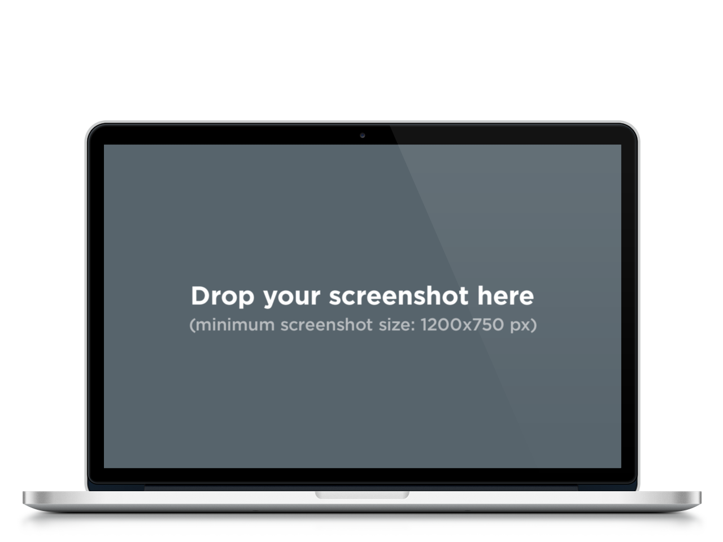


Equipo NAUTA

Slide 3
¿Puede la formalización ser un proceso más atractivo?

Slide 4



PROBLEMA
SOLUCIÓN
Webapps brindan accesibilidad multiplataforma sin descargas.
94% de los colombianos acceden a internet móvil diariamente (MINTIC, abril 2026).
Según Global World Index en Colombia en el 4to lugar a nivel mundial en acceso a redes sociales dedicando en promedio 3 hr 25 min a interactuar [1].
Fuente: GWI. (2024). Social media trends 2024: Go behind the screens with our flagship social media report. https://www.gwi.com/reports/social

Slide 5
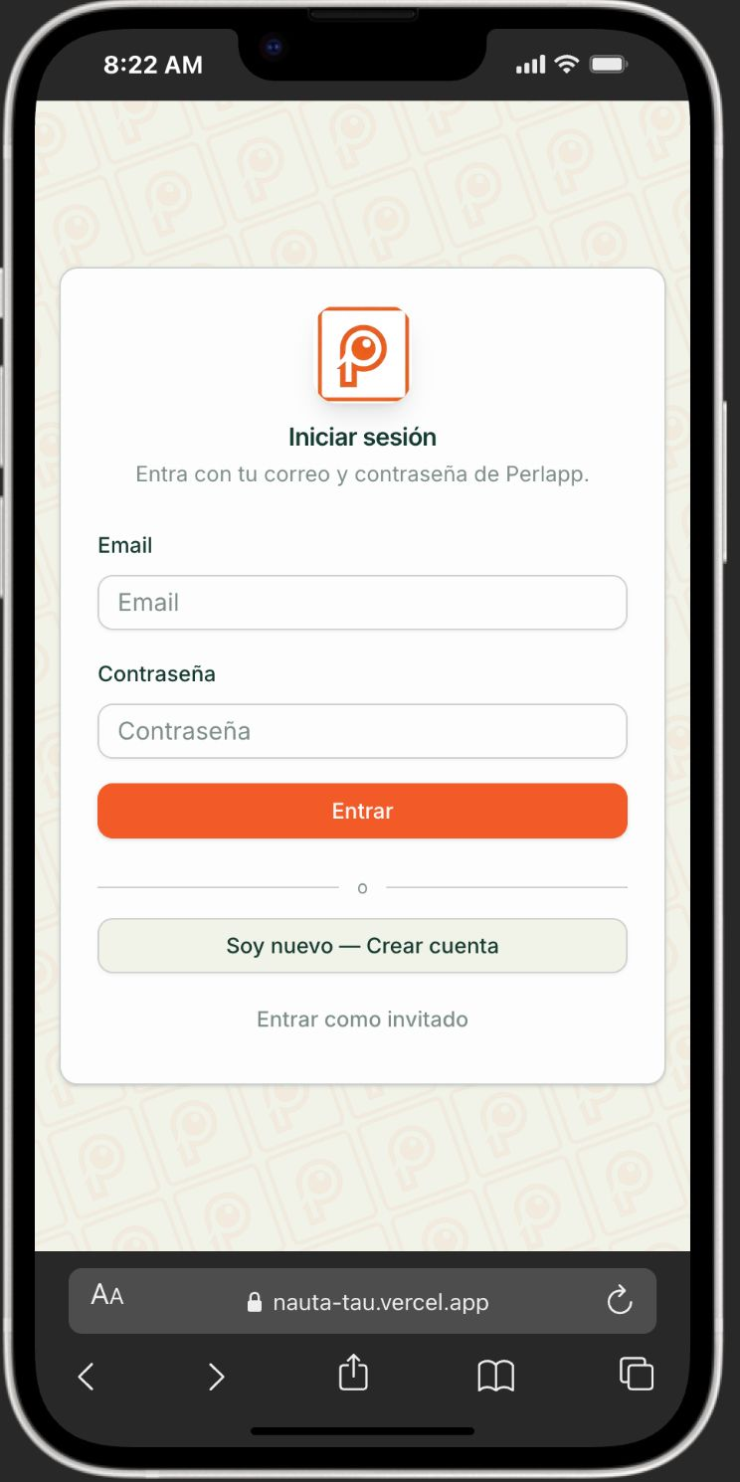
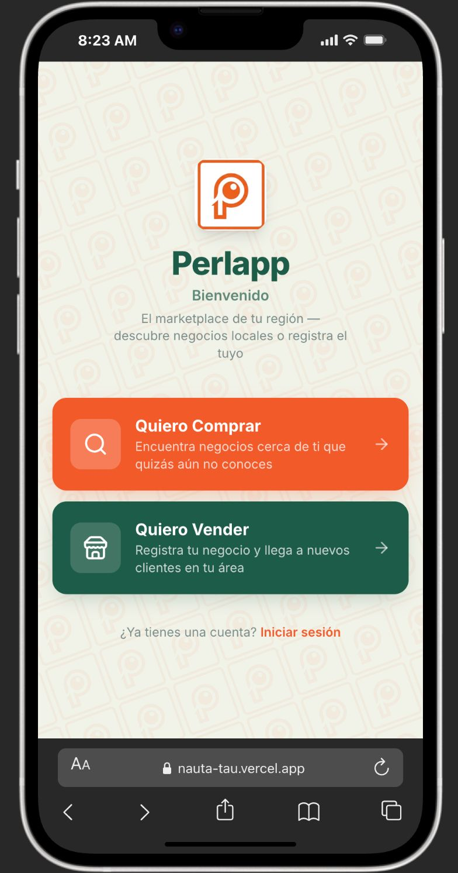
Perlapp

Slide 6
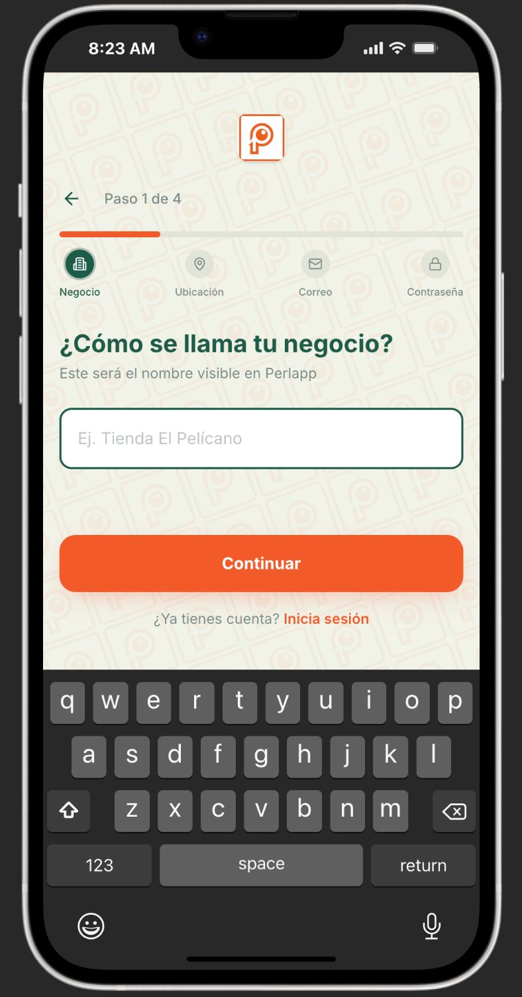
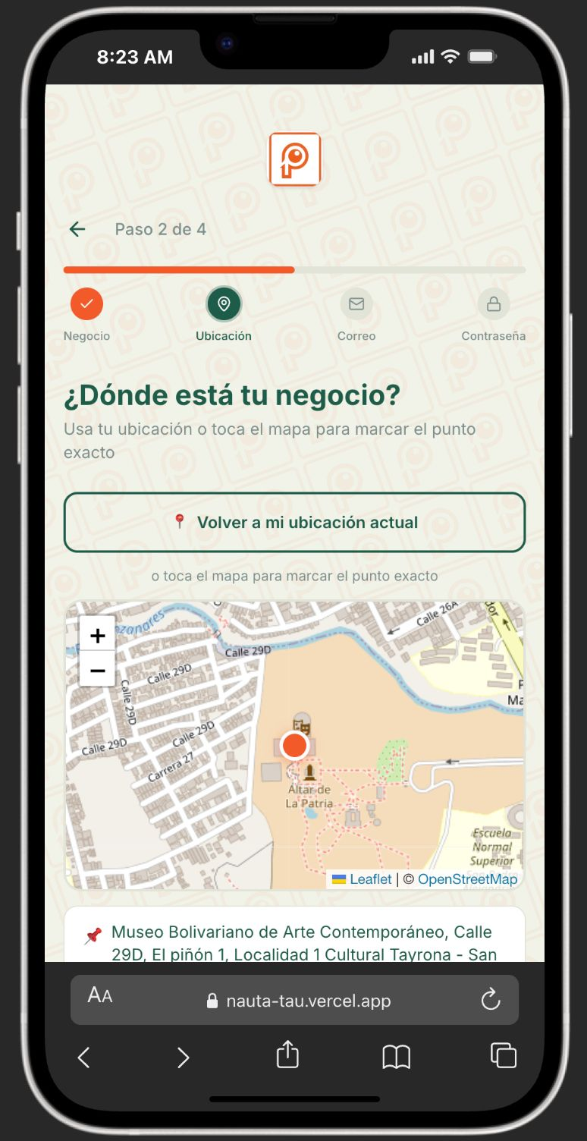
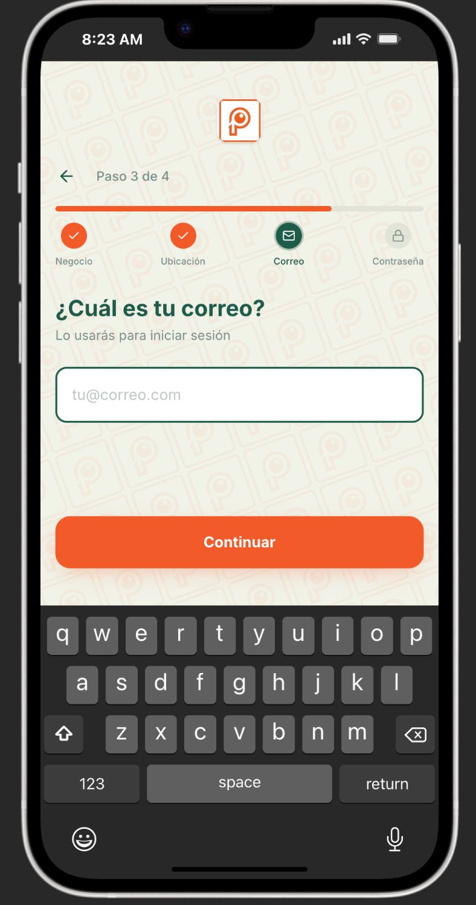
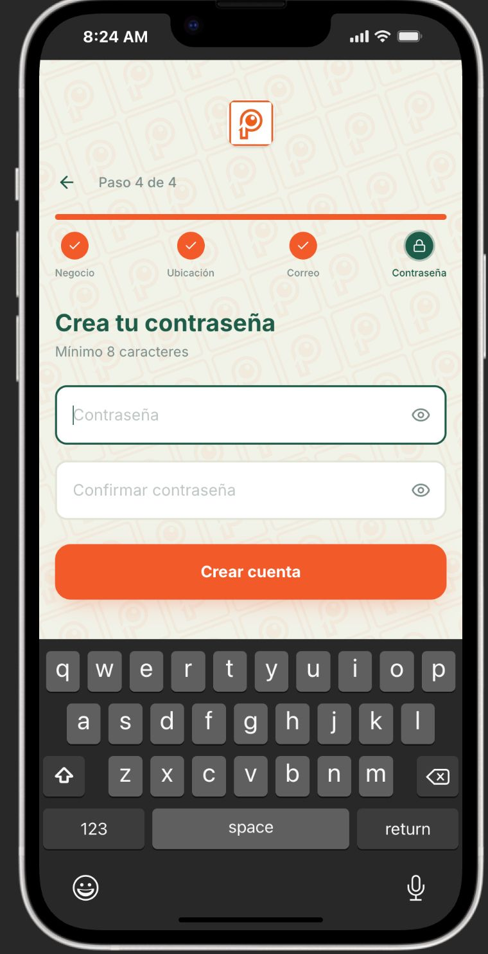
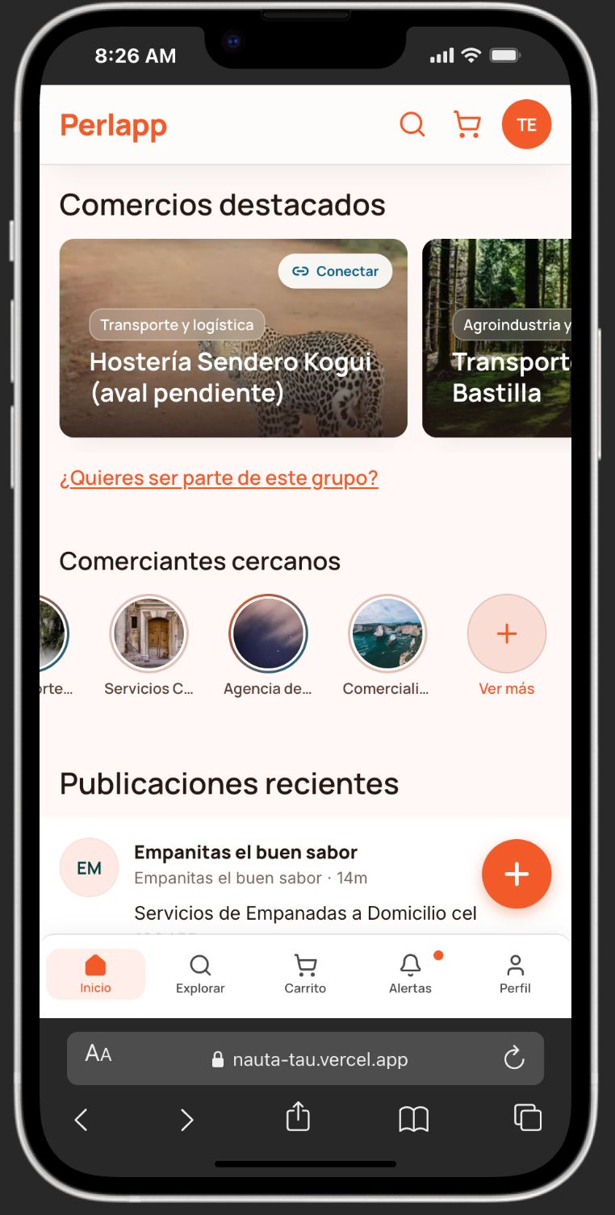
Onboarding

Slide 7
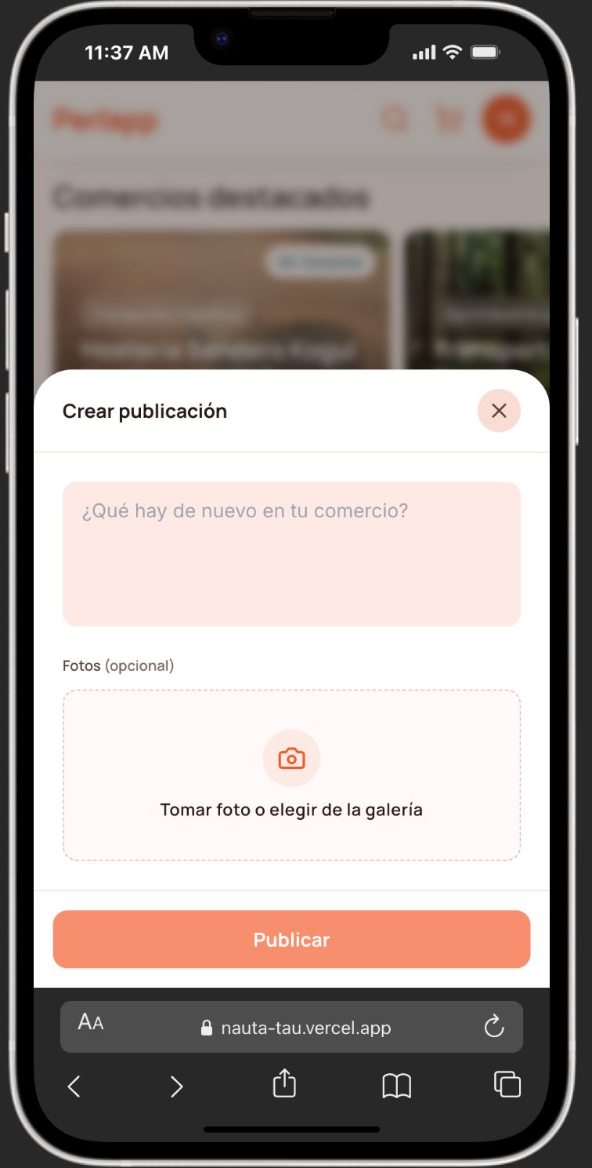
Crear Post

Slide 8
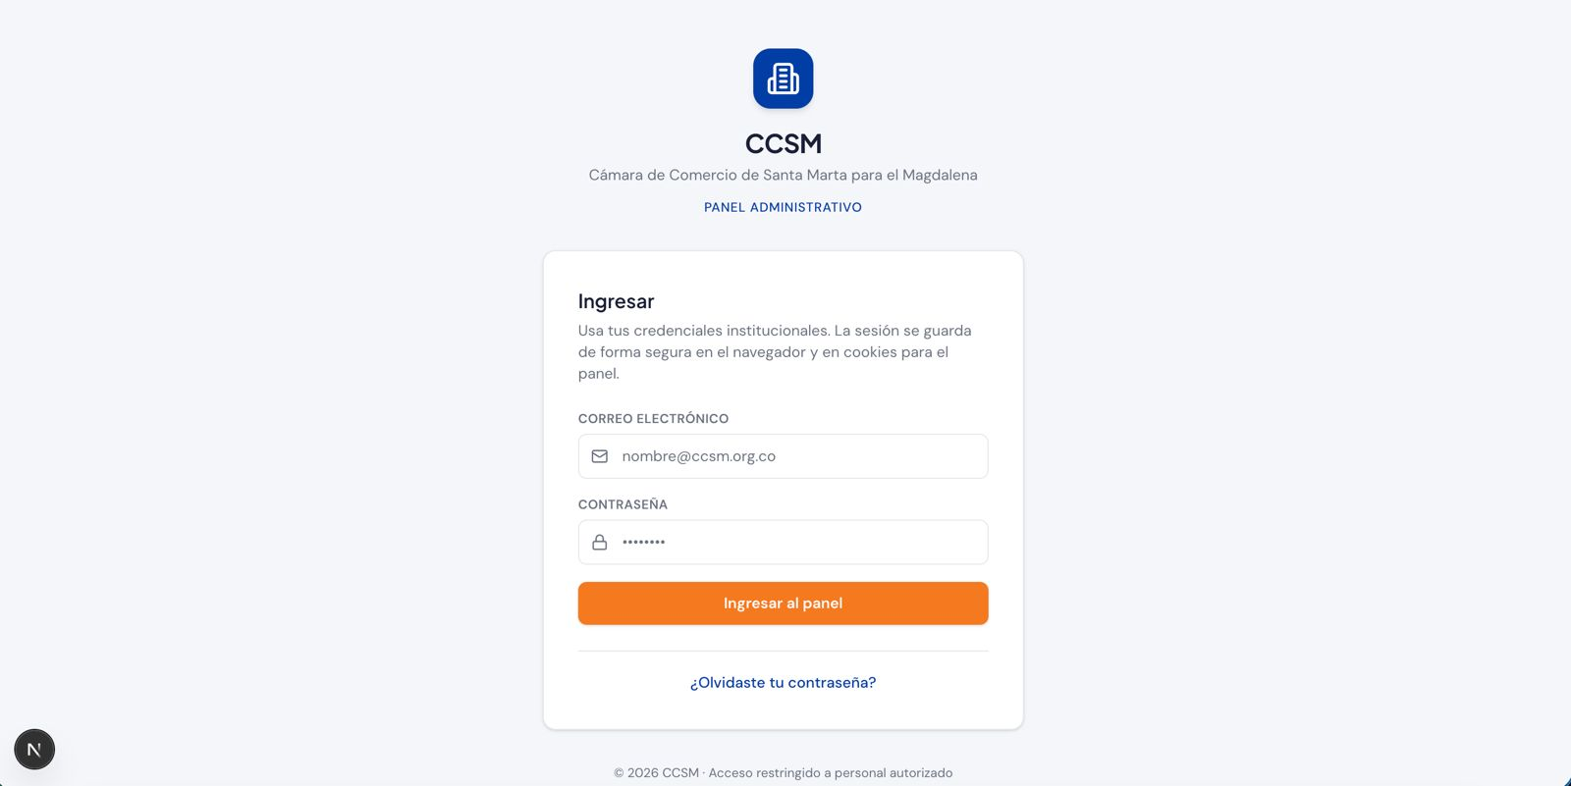
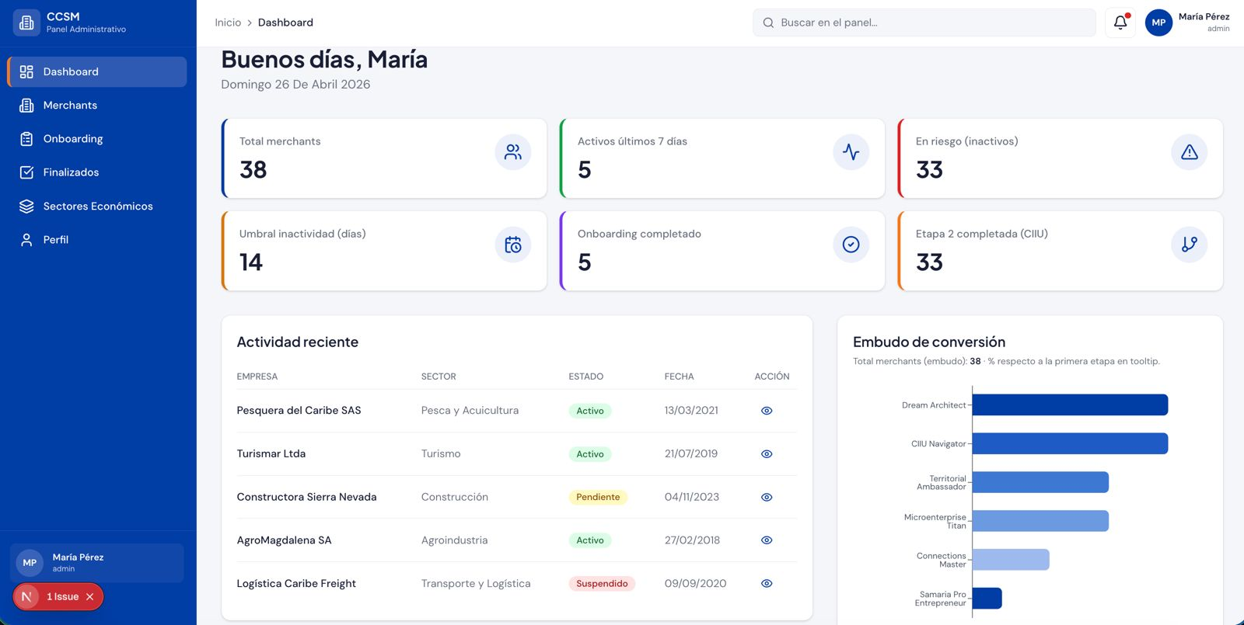
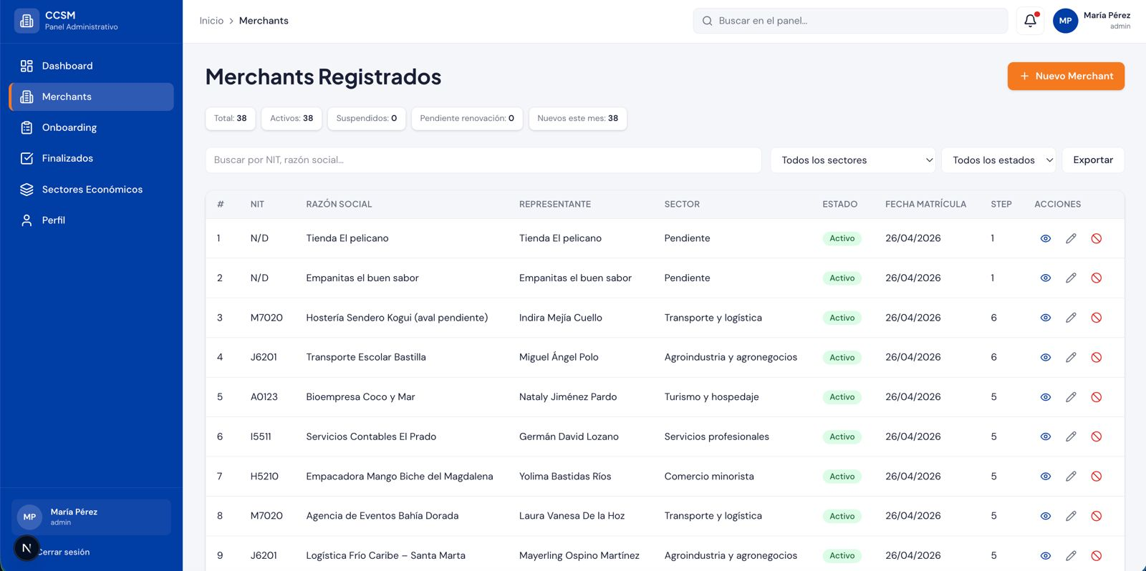
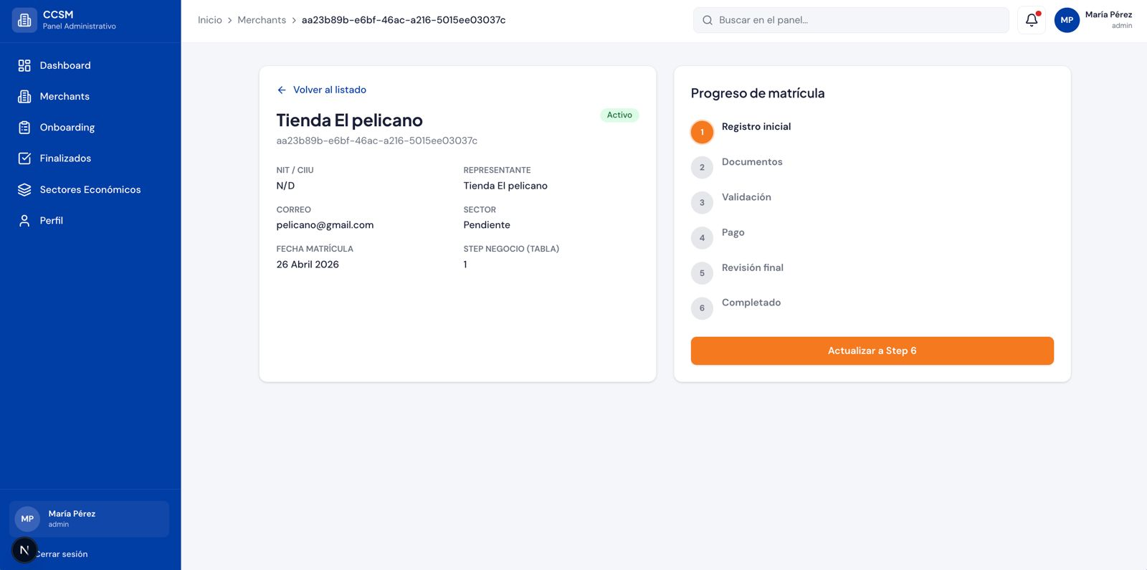
Dashboard Dedicado CCSM

Slide 9
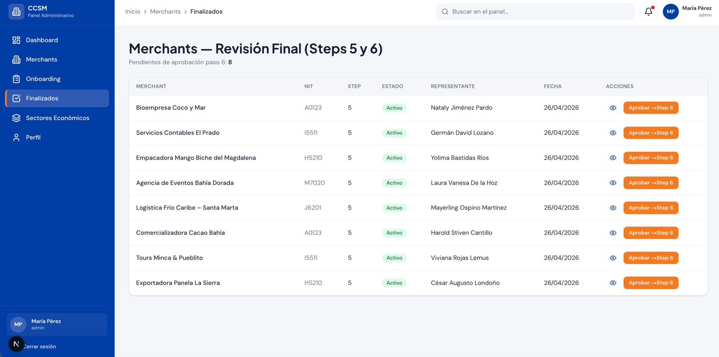
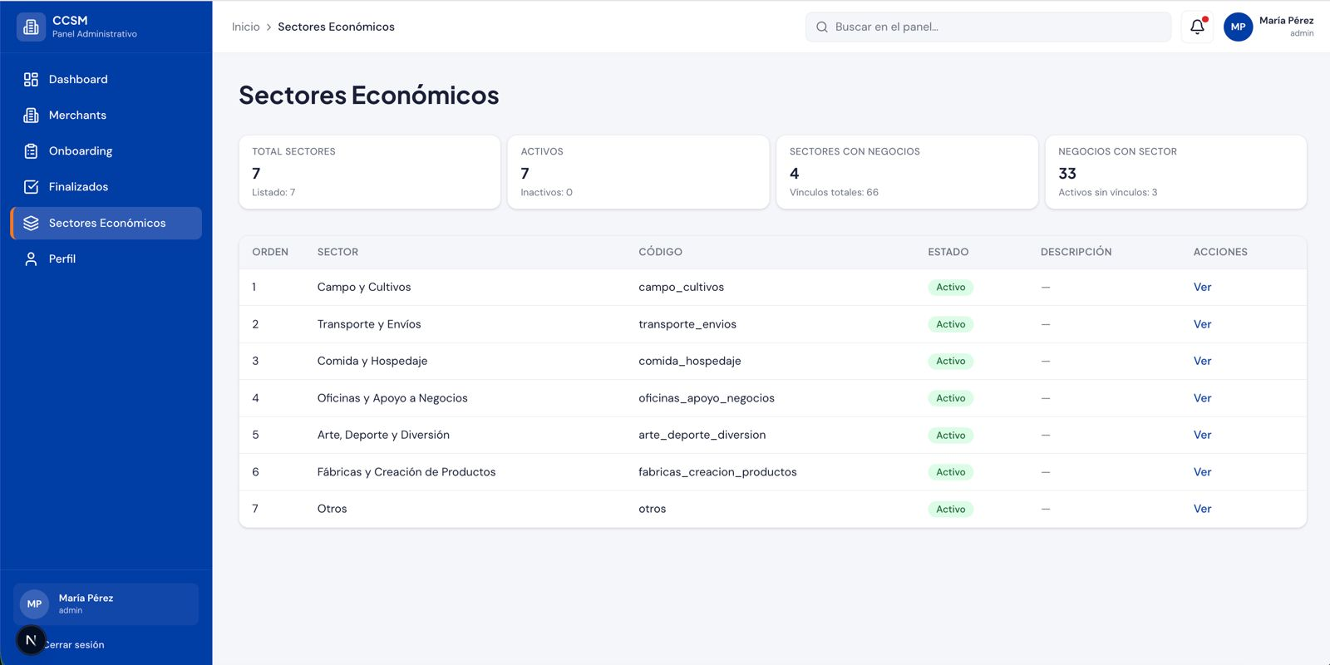
Dashboard Dedicado CCSM

Slide 11
Decisiones clave
La arquitectura escogida obedece a criterios estrictamente de tiempos y capacidad de despliegue, apegándonos a estrategia de desarrollo ágil y a trabajar sobre lo que mejor dominamos.
Plataforma (Dashboard) dedicado a CCSM para obtener la información que requieren de manera intuitiva y fácil
Las plataformas sociales +60% de los descubrimientos de productos, un enfoque mucho más cercano y humano de las unidades de negocio +orgánica y omnicanalidad logrando + alcance y + volumen [2].
Fuente: [2] N. E. Contributors, «Social Media Trends in 2026: What’s Next», National University. Accedido: 26 de abril de 2026. [En línea]. Disponible en: https://www.nu.edu/blog/social-media-trends/

Slide 12
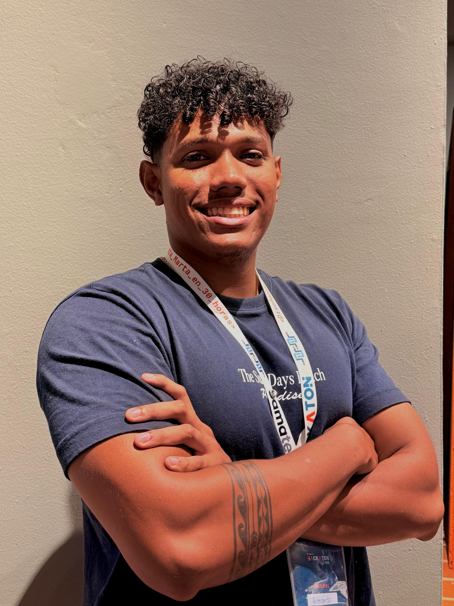
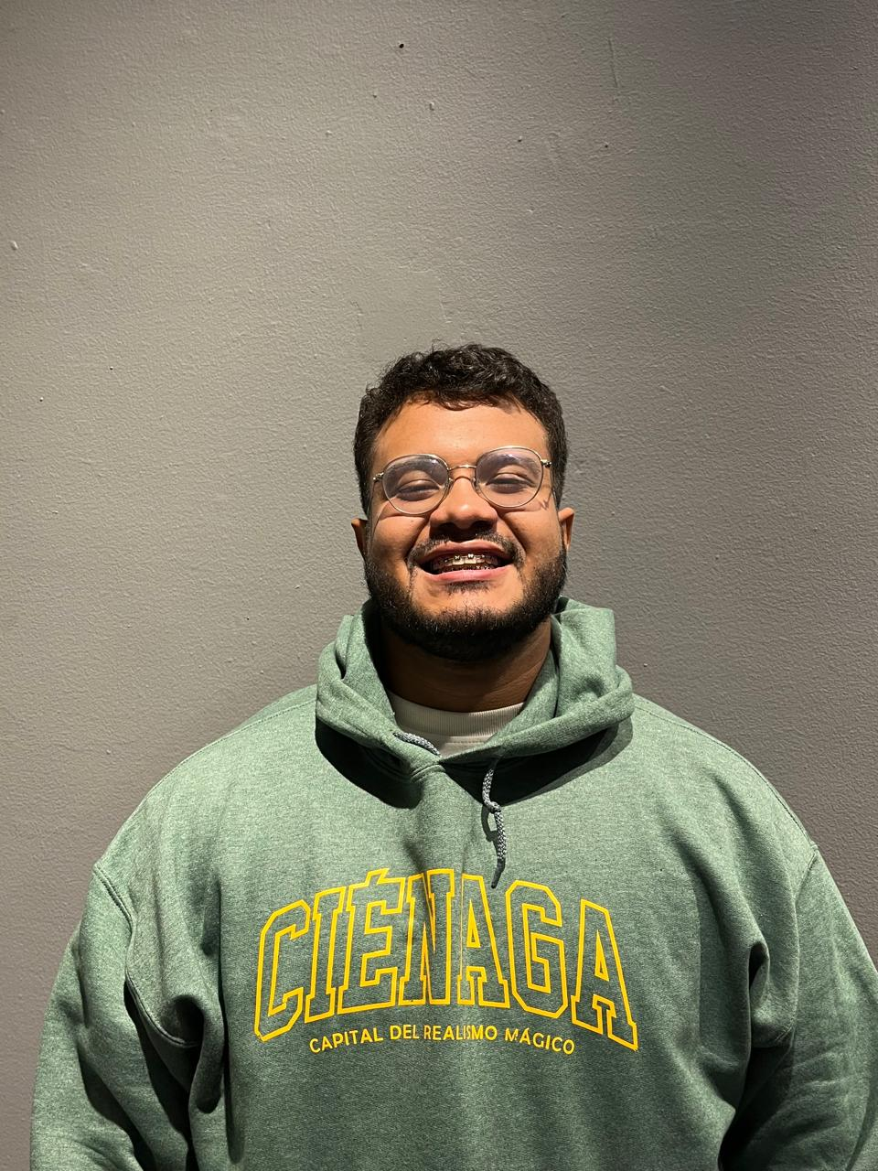
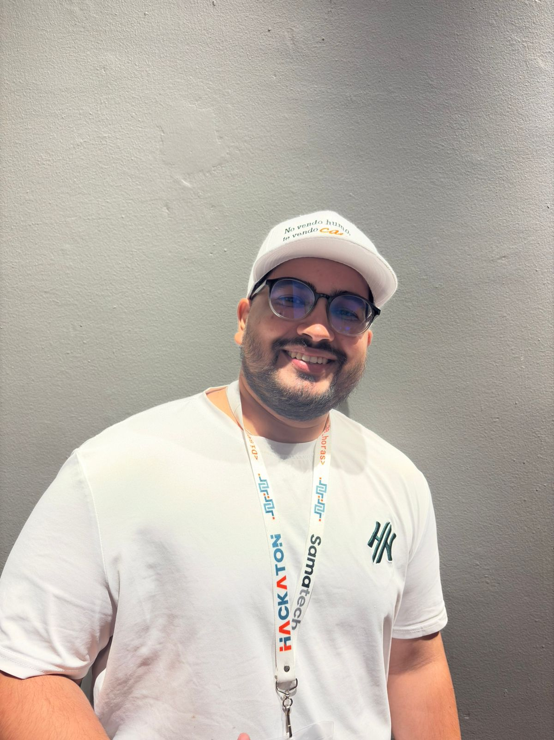
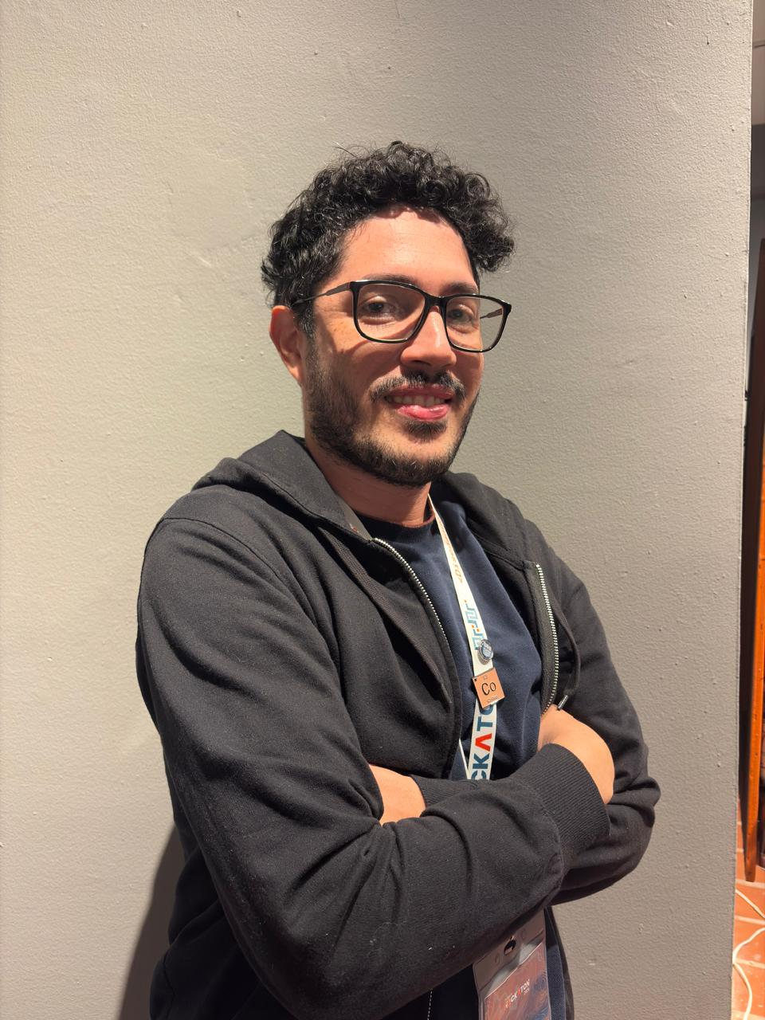
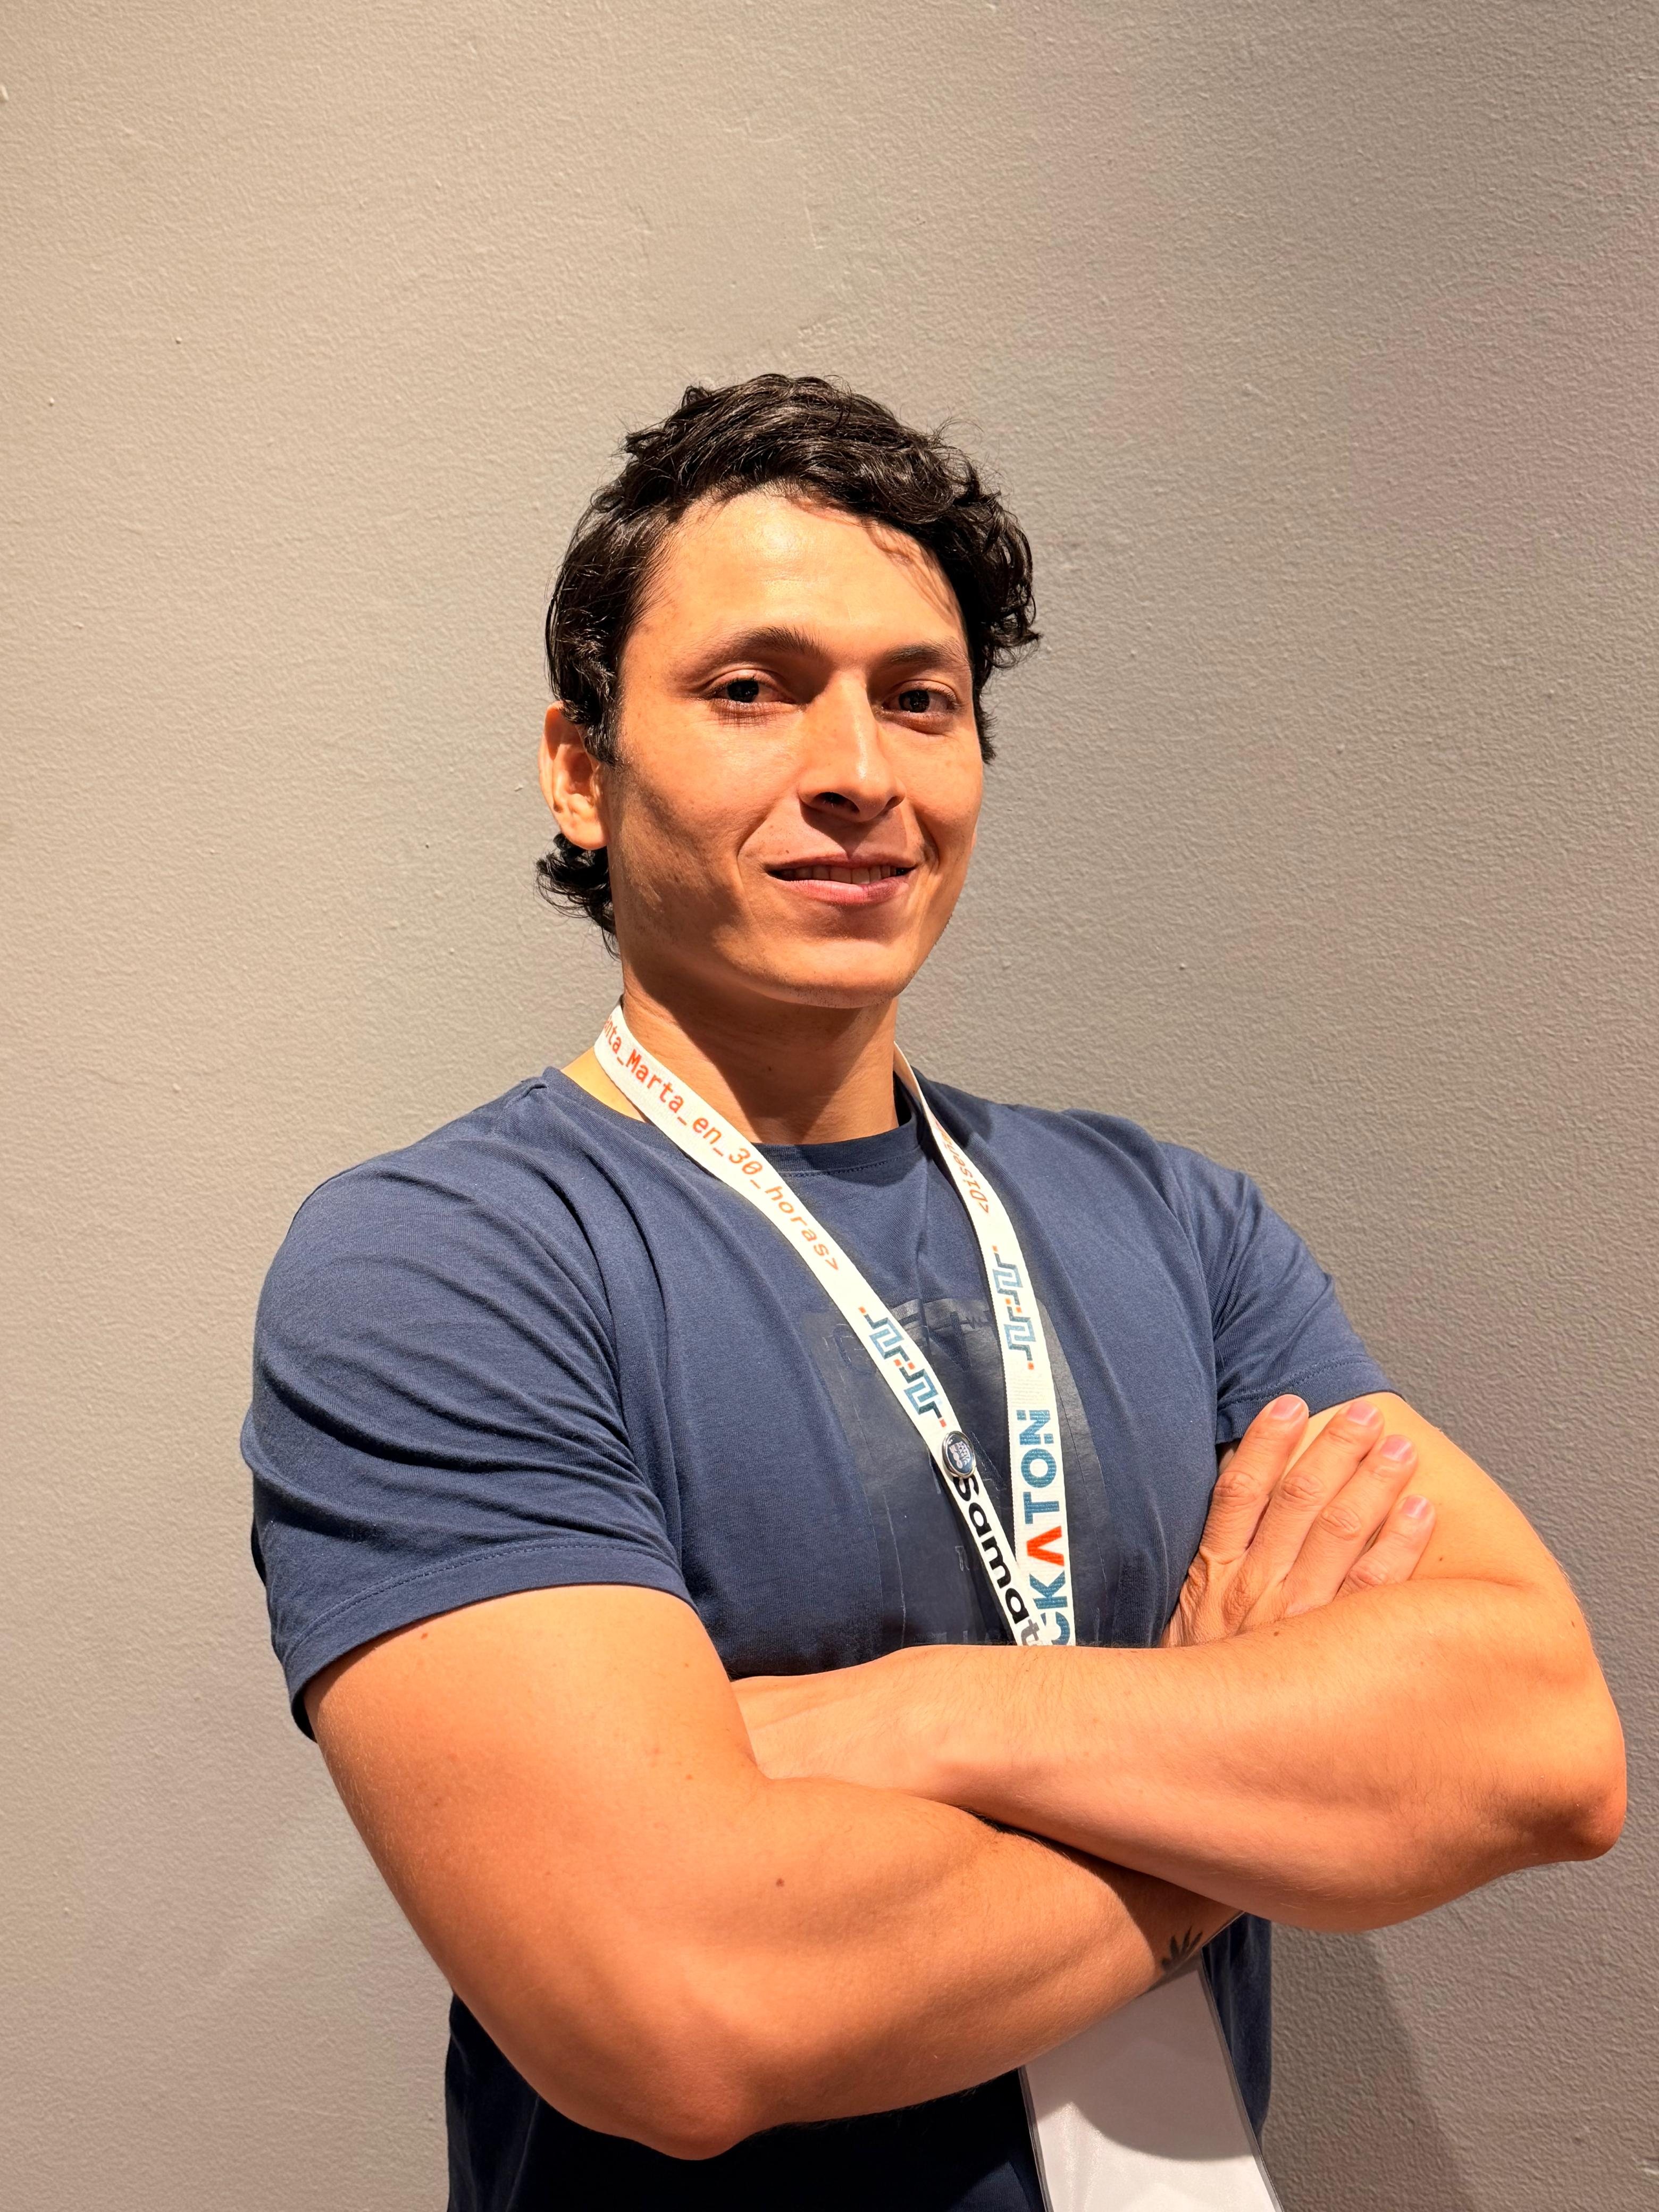
Nuestro Equipo & Roles
Armando Hernández (Full Stack – UX/UI) | Javier Garcia (Backend) | Juan Gómez (Frontend) | Giancarlos Mazenett (QA) | Miguel Abuabara (Product Researcher)

Slide 13


